Slide 1

DEPARTAMENTO DE CIENCIAS ECONÓMICAS, ADMINISTRATIVAS Y DEL COMERCIO
CARRERA DE INGENIERÍA COMERCIAL
TRABAJO DE TITULACIÓN, PREVIO A LA OBTENCIÓN DEL TÍTULO DE INGENIERO COMERCIAL
TEMA: “LA GESTIÓN DEL CONOCIMIENTO Y SU APORTE EN LA INNOVACIÓN EN LAS GRANDES EMPRESAS DEL SECTOR TEXTIL DE LOS CANTONES QUITO Y RUMIÑAHUI”
AUTORAS:
AMBULUDI GAVILANES, FATIMA VALERIA
BURGOS MORENO, BRIGITTE ESTEFANIA
DIRECTOR:
ING. CRESPO ALBAN, GUIDO GONZALO
SANGOLQUÍ - 2018

Slide 2

Parámetros para establecer puntos críticos
Árbol de problemas
Introducción
Capítulo IV: Propuesta
Objetivos
Hallazgos de puntos Críticos
Estado del Arte
Resumen de estrategias
Capitulo 1: Marco teórico
Teorías de G.C
Teorías de Innovación
Discusion
Tipo de investigación
Conclusiones
Capitulo II: Marco Metodológico
Modelo de relación entre las variables
Capitulo V: Discusión
Recomendaciones
Líneas de investigación
Hipótesis
Recolección de datos
Validez y confiabilidad
Prueba piloto
Población y muestra
Referencias
Análisis Univariado
Capitulo III: Resultados
Análisis Bivariado

Slide 3
Árbol de problemas
Retraso en el desarrollo y competitividad empresarial
Elevados costos para la empresa
Ausencia de oportunidades de crecimiento
Ineficiente Innovación
Desperdicios de recursos
Deficiente administración empresarial
Inadecuada gestión del conocimiento
Deficiente análisis para la toma de decisiones
Inadecuada valoración del conocimiento del personal
Inadecuada compresión de tareas asignadas

Slide 4
Objetivos
General
Determinar el aporte que genera la gestión del conocimiento en la Innovación de las grandes empresas del sector textil de los cantones Quito y Rumiñahui.
Específicos
Determinar teorías que respalden el marco teórico de las variables Gestión del conocimiento e Innovación.
Definir la metodología que se va a aplicar en la investigación
Realizar el análisis e interpretación de resultados obtenidos.
Diseñar una propuesta para la gestión del conocimiento destinado a mejorar la Innovación de las grandes empresas del sector textil de los cantones Quito y Rumiñahui.
Definir las futuras líneas de investigación

Slide 5
Estado del arte
Gestión del conocimiento
1990
Obra de Peter Senge sobre la organización que aprende.
Las primeras organizaciones en adaptar prácticas de GC fueron las de servicios
Actualmente
se constata un impulso de las prácticas de GC en diversos sectores, sobre todo en las grandes empresas
1998
la Harvard Business Review publicó su "Revista de la Gestión del Conocimiento"
1995
Nonaka y Takeuchi, promovieron el modelo SECI

Slide 6
Estado del arte: Innovación
Gestión de una Cultura de Innovación Basada en las Personas (Souto, 2015).
La innovación y la creatividad en las organizaciones requiere del entendimiento de las organizaciones como lugares de encuentro y colaboración entre personas.
El concepto de innovación social: ámbitos, definiciones y alcances Teórico (Hernández, J., Tirado, P., y Ariza, A., 2016).
La innovación es un proceso complejo que lleva las ideas al mercado en forma de nuevos o mejorados productos o servicios.
El rol del capital humano en la innovación de empresas de países en desarrollo. (Torrech, J., Orellana, N., y Yance, C., 2017)
Han definido a la innovación como el uso de una técnica avanzada para mejorar un producto o servicio.

Slide 7

Estado del arte
Gestión del conocimiento e innovación.
Carballo (2006) señala que “la actividad innovadora requiere, por su propia
naturaleza, un uso intensivo del conocimiento. En ocasiones se requiere la creación de nuevos conocimientos para poder hacer realidad nuevas ideas”.

Slide 8
Capitulo I: Marco Teórico
Gestión del conocimiento
Teoría de la organización basada en el conocimiento(Pérez & Coutín, 2005).
Teoría de la organización del aprendizaje (Senge 1990)
Teoría de los recursos y capacidades (Barney, 1991).
Teoría del conocimiento ( Polany, 2007)

Slide 9
Innovación
Teoría de Schumpeter. (2004)
Teoría de la difusión de la innovación (Rogers, 2003).
Teoría de la sinergia de los recursos de la innovación (Chen & Chen, 2013).

Slide 10
Capitulo II: Marco metodológico
Enfoque de investigación
Cuantitativo
Tipo de investigación
No experimental
Correlacional
Aplicada
Fuentes de información Mixto
Por las unidades de análisis Insitu

Slide 11
Modelo de relación entre variables
Figura 1: Modelo del estudio de gestión del conocimiento. Adaptado de: Gerardo Acero (2009), el impacto de la gestión del conocimiento y las tecnologías de información en la innovación

Slide 12
H1: la dimensión creación del conocimiento tiene un efecto positivo sobre la dimensión de la innovación en proceso.
H2: la dimensión transferencia y almacenamiento tiene un efecto positivo sobre la dimensión de la innovación en producto.
H3: la dimensión aplicación y uso del conocimiento tiene un efecto positivo sobre la dimensión de la innovación organizacional.
H4: la dimensión empowerment tiene un efecto positivo sobre la dimensión de la innovación organizacional.
Hipótesis

Slide 13
Recolección de datos
Información
INEC
Superintendencia de compañías
Instrumento
Encuesta (adaptado al paper base)
Análisis de datos
SPSS versión 23
Minitab 18
Geogebra

Slide 14
Validez de contenido
Criterios de evaluación
Representatividad
Comprensión
Escala
Del 1 al 3
Interpretación
claridad
Gerente de Recursos Humano, Marketing, gerente de planta, producto, docente.
Aplicación de expertos
Número de expertos
Según Hyrkäs et al. (2003) manifestaron que diez expertos, brindarían una estimación confiable de validez de contenido de un instrumento

Slide 15

Validez y confiabilidad
Interpretación Coeficiente de fiabilidad
Rango | Magnitud
0,91 a 1,00 | Excelente
0,81 a 0,90 | Bueno
0,71 a 0,80 | Aceptable
0,61 a 0,70 | Cuestionable
0,51 a 0,60 | Pobre
0,01 a 0,5 | Inaceptable
Nota: Rangos para establecer la interpretación del coeficiente de fiabilidad

Slide 16
Prueba piloto
Fueron seleccionados 20 trabajadores del sector textil
Resultados del coeficiente de Cronbach de la validación del contenido de expertos en prueba piloto
Dimensión | Alfa de Cronbach
Creación del conocimiento | 0,715
Transferencia y almacenamiento | 0,742
Aplicación y uso del conocimiento | 0,709
Empowerment | 0,711
Innovación en procesos | 0,714
Innovación en producto | 0,715
Innovación Organizacional | 0,706
Global | 0,88
Se recomienda incluir entre 20 y 50 participantes, los cuales deben poseer los atributos que se desean medir en la población objetivo. (Babbie, 2000)

Slide 17

Población
Población y Muestra
Número de trabajadores por cantones
Denominación | Número de trabajadores
Mediana A | De 50 a 99
Mediana B | De 100 a 199
Grande | De 200 en adelante
Fuente: La siguiente clasificación fue obtenida por la CAN en su decisión 702, artículo 3. (INEC, 2014)
Quito | Rumiñahui
23.857 | 1.556
Fuente: Superintendencia de Compañías
Para el presente estudio, se tomo de base las grandes empresas del sector textil, de los cantones Quito y Rumiñahui

Slide 18
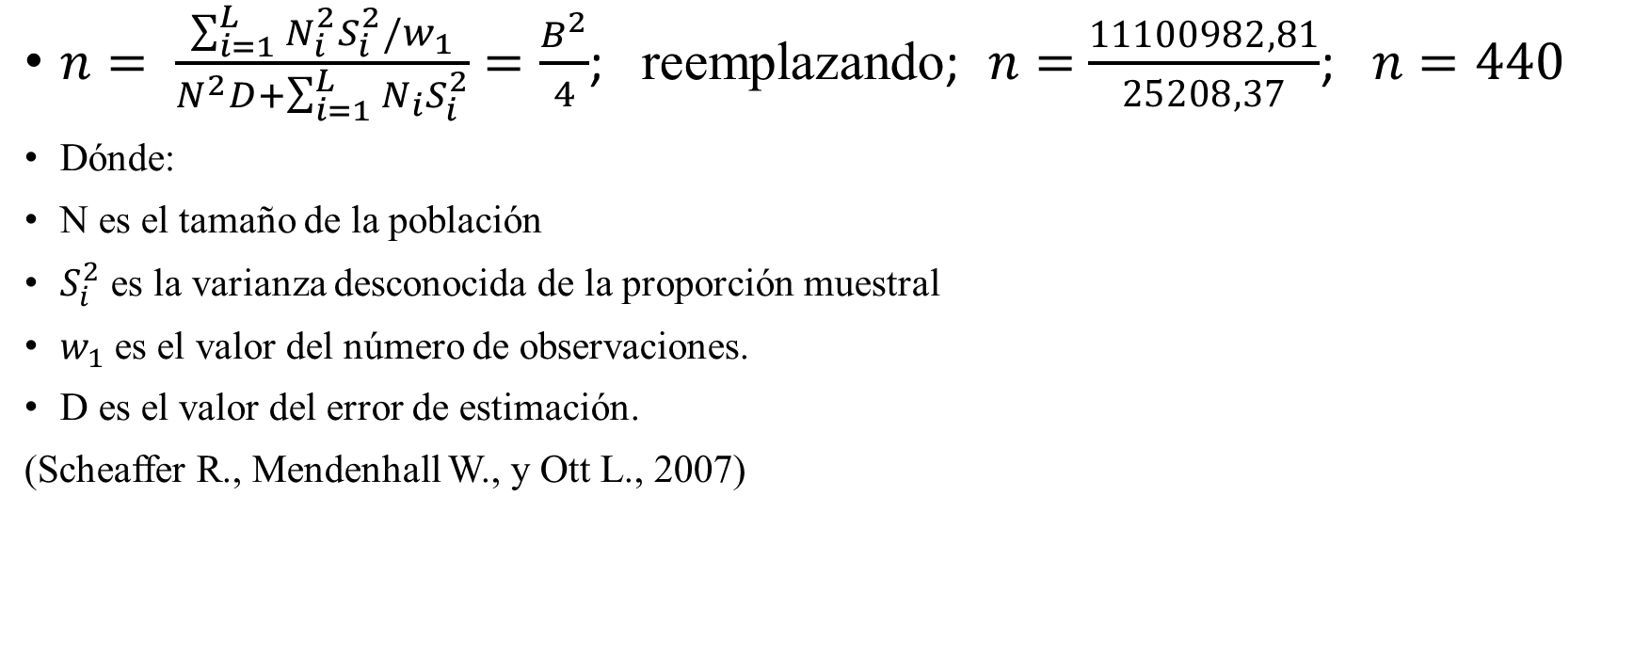
Muestra proporcional estratificada aleatorio
$n= \frac{\sum_{i=1}^{L}{N_{i}^{2}S_{i}^{2}/w_{1}}}{N^{2}D+\sum_{i=1}^{L}{N_{i}S_{i}^{2}}}$ $=\frac{B^{2}}{4}$; reemplazando; $n=$ $\frac{11100982,81}{25208,37}$; $n=440$
Dónde:
N es el tamaño de la población
$S_{i}^{2}$ es la varianza desconocida de la proporción muestral
$w_{1}$ es el valor del número de observaciones.
D es el valor del error de estimación.
(Scheaffer R., Mendenhall W., y Ott L., 2007)
Obtuvimos una muestra total de 440 empleados obtenidos con un nivel de confianza del 95% y error de estimación de 0,05 y varianza de 0,94.

Slide 19

Tabla de la muestra estratificada
Descripción | Número de trabajadores |  | Proporción |  | Muestra
Quito | 23.857 |  | 90% |  | 413
Rumiñahui | 1.556 |  | 10% |  | 27
Total |  | 25.413 |  | 100% |  | 440
Nota: en la tabla se muestra la descripción de la población de los cantones quito y Rumiñahui y su respectiva muestra

Slide 20
Capitulo III: Resultados
Gestión del conocimiento
Creación del conocimiento
Transferencia y almacenamiento
Aplicación y uso del conocimiento
Empowerment
Innovación
Innovación en procesos
Innovación en producto
Innovación Organizacional

Slide 21
Dimensiones más críticas
ANÁLISIS UNIVARIADO QUITO (Dimensión Creación del conocimiento)
Figura 1. Resumen de la gestión creación del conocimiento

Slide 22
ANÁLISIS UNIVARIADO RUMIÑAHUI (Dimensión Innovación en procesos)
Figura 2. Resumen de la innovación en procesos

Slide 23
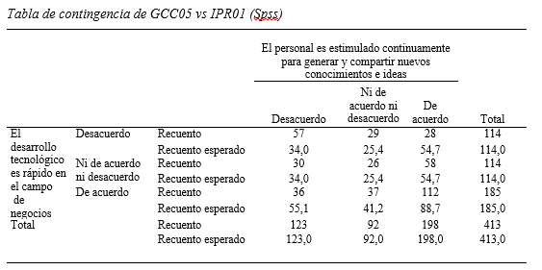
Análisis Bivariado
Hipótesis 1.
H₀ 1: No tiene un efecto positivo la creación del conocimiento sobre la dimensión de la innovación en proceso
H₁ 1: Tiene un efecto positivo la creación del conocimiento sobre la dimensión de la innovación en proceso.

Slide 24
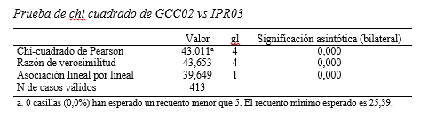
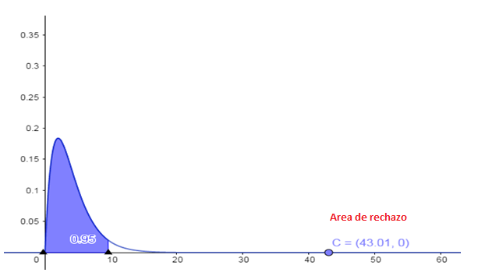
Regla de decisión:
Grados de libertad: 4
α = 0.05
Valor crítico: 9.488
Si X²>9.488 se rechaza la hipótesis nula y se acepta la hipótesis alternativa.
Si X²≤ 9.488 se acepta la hipótesis nula y se rechaza la hipótesis alternativa.
Valor p: < 0.05
Si p < α se rechaza la hipótesis nula se acepta la hipótesis alternativa.
Si p ≥ α se acepta la hipótesis nula y se rechaza la hipótesis alternativa.

Slide 25
ANÁLISIS BIVARIADO QUITO

Slide 26
ANÁLISIS BIVARIADO RUMIÑAHUI

Slide 27
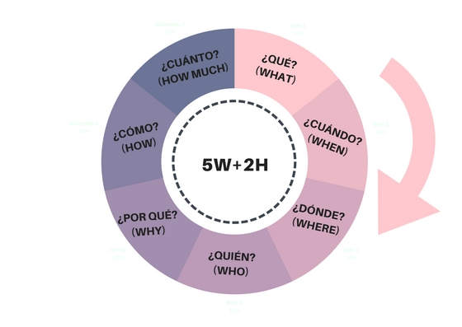
CAPITULO IV: PROPUESTA
Objetivo
Contribuir con mejoras en el área de gestión del conocimiento e innovación en las empresas del cantón Quito.
Metodología
Se formulan estrategias de mejora, a través del modelo 5W+2H
Fuente: Merhi Daychoum (2007), 40 Ferramentas e Técnicas de Gerenciamento

Slide 28

Parámetros para establecer los puntos críticos
Categoría | Rango
Muy baja calidad | 1 – 1,99
Baja calidad | 2,00 – 2,99
Aceptable | 3,00 – 3,99
Alta calidad | 4,00 – 5,00
Nota: Se muestran las categorías y sus respectivos rangos. Fuente: Pontón H. (2009). Medición de la satisfacción del cliente como parte de la calidad de servicio de los distribuidores de equipos y materiales para el sector de la publicidad exterior en el municipio Maracaibo

Slide 29
Hallazgos de puntos críticos en la dimensión creación del conocimiento (GC).
Pregunta | Valor | Categoría
1. ¿Los conceptos de Gestión del Conocimiento son familiares para usted? 2. El personal es estimulado continuamente para generar y compartir nuevos conocimientos e ideas. 3. La comunicación es abierta e involucra a todos y cada uno de los empleados. | 2,61 2,46 | Baja calidad Baja calidad
 | 3,31 | Aceptable
4. Es importante para la organización estar en contacto continuo con todo el entorno y desarrollar redes de comunicación (clientes, proveedores, competidores, gobierno) | 2,57 | Baja calidad
5. El diálogo creativo y el intercambio de ideas en todos los niveles es habitual en la empresa | 2,84 | Baja calidad
6. El uso de pensamiento deductivo e inductivo es común entre los empleados. | 2,56 | Baja calidad
7. El personal hace uso de metáforas y analogías en los diálogos para la creación de conceptos o ideas. | 2,00 | Baja calidad
8. La opinión subjetiva es permitida en todos los niveles. | 3,25 | Aceptable
9. La educación y entrenamiento formales con talleres, cursos, seminarios, etc. es proporcionada por personal de la misma empresa. | 2,90 | Baja calidad
Nota: se muestran los hallazgos de los puntos críticos de la dimensión creación del conocimiento.

Slide 30
Hallazgos de puntos críticos en la dimensión transferencia y almacenamiento (G.C)
Pregunta | Valor | Categoría
1. El trabajo en equipo es típico para la empresa 2. El entrenamiento informal de los empleados se da mediante la observación de la realización de actividades de expertos de la empresa. 3. Se permite y se alienta la simulación y/o diseño de procesos o productos como resultado de la observación hecha a los expertos de la propia empresa. | 2,95 3,00 | Baja Calidad Aceptable
 | 2,51 | Baja Calidad
4. Se permite y se alienta la simulación y/o diseño de procesos o productos como resultado de la observación hecha a los competidores. | 2,42 | Baja Calidad
5. Es indispensable la creación de manuales, documentos y best practices de productos y procesos. | 2,99 | Baja Calidad
6. El personal esta actualizado constantemente mediante cursos dados por agentes externos a la empresa (universidades, centros tecnológicos, congresos, seminarios, etc.) | 3,07 | Aceptable
7. El personal tiene acceso a información especializada mediante revistas, manuales, libros, foros, cursos, etc. | 2,60 | Baja Calidad
8. Se publica continuamente información interna de la empresa para todo el personal. | 2,15 | Baja Calidad
9. Se publica continuamente información interna de la empresa para el público en general. | 2,60 | Baja Calidad
Nota: se muestran los hallazgos de los puntos críticos de la dimensión transferencia y almacenamiento

Slide 31
Hallazgos de puntos críticos en la dimensión uso del conocimiento (GC)
Pregunta | Valor | Categoría
1. Los puestos de trabajo y las líneas de mando están claramente definidos 2. Se busca visitar a los competidores que permitan conocer sus procesos y productos 3. El diálogo con los clientes y la documentación de quejas, sugerencias, peticiones de ayuda, etc., es una práctica común. | 2,82 3,40 | Baja calidad Aceptable
 | 2,97 | Baja calidad
4. Las estrategias de la empresa son diseñadas usando literatura publicada (interna y externa). | 3,20 | Aceptable
5. Se alienta y es práctica habitual la simulación y/o experimentación con procesos y/o productos a partir de quejas, sugerencias, preguntas y peticiones de ayuda de clientes. | 2,84 | Baja calidad
Nota: se muestran los hallazgos de los puntos críticos de la dimensión uso del conocimiento.

Slide 32
Hallazgos de puntos críticos en la dimensión empowerment (GC)
Pregunta | Valor | Categoría
1. La gestión de recursos humanos funciona bien 2. El personal es, en un alto porcentaje, competente y profesional. 3. El personal está altamente motivado y comprometido con sus labores | 2,71 3,21 | Baja Calidad Aceptable
 | 2,90 | Baja Calidad
4. La cultura y espíritu de la empresa es positiva. | 3,00 | Aceptable
5. Todo el personal juega un papel importante en la innovación en el negocio al ser considerados sus conocimientos e ideas. | 3,30 | Aceptable
6. La estrategia, la misión, los valores, los objetivos y las normas están claramente definidos y todo el personal son conscientes de ello. | 3,49 | Aceptable
Nota: se muestran los hallazgos de los puntos críticos de la dimensión empowerment

Slide 33
Hallazgos de puntos críticos en la dimensión: innovación en procesos (Innovación)
Pregunta | Valor | Categoría
1. En el campo de negocios se deben modificar continuamente los procesos operativos (producción, comercialización, etc.) | 3,61 | Aceptable
2. El ambiente operacional de negocios cambia lentamente. | 3,06 | Aceptable
3. El desarrollo tecnológico es rápido en el campo de negocios. | 3,08 | Aceptable
4. El desarrollo tecnológico ofrece notables posibilidades en el campo de negocios | 3,39 | Aceptable
5. Continuamente se modifican los procesos de trabajo (producción, comercialización, etc.) | 3,10 | Aceptable
Nota: se muestran los hallazgos de los puntos críticos de la dimensión innovación en procesos

Slide 34
Hallazgos de puntos críticos en la dimensión: innovación en producto (Innovación)
Pregunta | Valor | Categoría
1. El ciclo de vida de los productos es normalmente largo | 2,89 | Baja Calidad
2. Continuamente se modifican (desarrollar y mejorar) los productos | 2,93 | Baja Calidad
3. Se identifican y adoptan las mejores prácticas (best practices) del sector de manera continua. | 2,75 | Baja Calidad
Nota: se muestran los hallazgos de los puntos críticos de la dimensión innovación en producto.

Slide 35
Hallazgos de puntos críticos en la dimensión: innovación organizacional (Innovación)
Pregunta | Valor | Categoría
1. Los clientes juegan el rol más importante en la empresa | 3,40 | Aceptable
2. Las preferencias de los clientes son estables | 2,75 | Baja calidad
3. En el campo de negocios, para tener éxito se debe lanzar nuevos productos continuamente. | 2,96 | Baja calidad
4. En el campo de negocios, el conocimiento y el know how se deben actualizar constantemente. | 3,02 | Aceptable
5. Continuamente se modifica la organización (estructuras, puestos de trabajo y responsabilidades) | 2,62 | Baja calidad
6. Existen relaciones intensas con universidades, centros de investigación, asociaciones industriales y similares | 2,34 | Baja calidad
7. Existen alianzas estratégicas para obtener y explotar mercados | 2,43 | Baja calidad
8.Se invierte en la empresa para investigar y desarrollar propios conocimientos y habilidades | 2,17 | Baja calidad
Nota: se muestran los hallazgos de los puntos críticos de la dimensión innovación organizacional.

Slide 36
Resumen de estrategias
Estrategias
 | Cómo | Valor total
Estrategia 1 | Programa de socialización de conocimientos por el personal de la empresa para el mismo. | 625 dólares.
Estrategia 2 | Plan de motivación y potenciación de habilidades que involucra a todo el personal de la empresa mediante la oportuna y efectiva transferencia de conocimiento para poder ver sus resultados en el área de innovación. | 1,500 Dólares
Estrategia 3 | Modificar algunas áreas específicas del modelo de recursos humanos mediante la aplicación de un software | 7,920 dólares.
Estrategia 4 | Programar cursos de formación y actualización de conocimientos al personal | 1,266 dólares.
Estrategia 5 | Implementar sistema para asignación adecuada de incentivos, para generar propuestas innovadoras de manera grupal | 2,307 dólares.
Estrategia 6 | Implementar un plan de alianzas estratégicas entre empresas textiles y universidades. | 1,395 dólares.
Total estrategias |  | 15,191 dólares

Slide 37
Capitulo V: Discusión
La gestión del conocimiento es un arma poderosa para la generación de nuevo conocimiento y aporte sustancial para la innovación en las empresas textiles.
En la actualidad, las empresas más grandes que han alcanzado éxito ha sido gracias al cuidado y aprovechamiento óptimo del recurso humano, logrado así destacar en el mercado, y permanecer en el mismo.
Los trabajos realizados sobre la gestión del conocimiento e innovación evidenciaron la realidad de Ecuador, la cual es distinta a lo que se ha planteado, debido a que solo se ha generado una gran cantidad de información sobre este tema, pero una cantidad muy mínima de esfuerzo por promover estudios que lo lleven a la práctica.
Los sectores productivos se han visto afectados a causa del dinamismo constante que hay en el mercado actual, y la habilidad limitada de procesar información de forma eficiente, privando así los beneficios que genera el conocimiento que fluye dentro de la empresa.
En nuestro país, es que la cultura de promover y transmitir conocimiento es muy limitada para efectuarse de forma cotidiana, siendo obstáculo para el progreso e impulso de la innovación en los sectores productivos, como el textil analizado en esta investigación.

Slide 38
Conclusiones
Las grandes empresas textiles de los cantones Quito y Rumiñahui cuentan con cierta información sobre gestión de conocimiento, sin embargo, existen grandes vacíos en la aplicación de las mismas
Se debe fortalecer y priorizar al conocimiento como un activo intangible capaz de crear una ventaja competitiva
En el cantón Quito todas las hipótesis nulas fueron rechazadas y las hipótesis alternativas aceptadas
En el cantón Rumiñahui todas las hipótesis nulas fueron aceptadas y las hipótesis alternativas rechazadas.

Slide 39
La propuesta de mejora que se plantea da en este proyecto es una herramienta para que las empresas textiles de los cantones Quito y Rumiñahui puedan aplicar la gestión del conocimiento y poder generar en un futuro una ventaja competitiva.
De acuerdo con los resultados analizados en la propuesta se puede identificar los puntos críticos de las empresas textiles, en donde se encontró mayor falencia en las dimensiones del cantón Quito.
Se encontró mayor falencia en las dimensiones de transferencia y almacenamiento e innovación organizacional con un porcentaje de baja y muy baja calidad del 57.27% y 69.77% respectivamente.

Slide 40
Recomendaciones
Se sugiere usar las estrategias de gestión de conocimiento e innovación, con el fin de fomentar el desarrollo y progreso de sector textil, y de esta manera abrir campo en los mercados actuales, siendo estos altamente competitivos.
Se propone que las empresas del sector textil, inviertan en generar y aplicar su propio conocimiento, apoyándose de alianzas con universidades o centro de investigación y desarrollo para impulsar el perfeccionamiento de fortalezas y destrezas de sus empleados, con el fin de crear nuevo conocimiento y potencializar el existente
Se pretende que la presente sea aplicada a las empresas, de manera que las estrategias sean ejecutadas de forma específica a las necesidades de cada una de ellas, debido que la investigación se la realizo de forma general para un sector, en donde a modo de ejercicio práctico se estimaron costos a una realidad que podría ocurrir, pero el contexto en el que debe darse, es sobre la base del entorno que experimenta cada empresa.
Se invita a los futuros investigadores de esta área, a que puedan apoyarse de la propuesta de mejoras, realizada en el presente estudio, en cuanto a la gestión del conocimiento en la innovación, con el propósito de contribuir sustancialmente en este sector, y manejar adecuadamente los actuales errores y minimizar los posibles fallos a futuro.

Slide 41
Líneas de investigación
El presente trabajo plantea la posibilidad de identificar el nivel de innovación en el Ecuador, ya que en otros países la gestión del conocimiento se ha venido consolidando de una manera más eficiente y con resultados que permiten que la satisfacción de altos mandos.
Los estudios futuros podrían abordar la relación de la gestión del conocimiento y la productividad empresarial, y de esta manera verificar como se incrementan las ventas y mejora de la producción, además se sugiere realizar la investigación en otros sectores como: alimentos, hotelero, financiero

Slide 42
Referencias
Babbie, E. (2000) Fundamentos de la investigación social. 3ª edición. México: Thomson editores; p. 232-256.
Barney, J. B. (1991). Firm Resources and Sustained Competitive Advantage. Journal of Management, 17, 99-120.
Carballo, R. (2006). Innovación y gestión del conocimiento, Madrid, España: Ed. Díaz de Santos.
Daychoum, M. (2007). 40 Ferramentas e Técnicas de Gerenciamento. Sao Paulo, Brasil: Brasport.
Garcia & Gomez. Rev. Interam. Bibliot. Medellín (Colombia) Vol. García-Alisina, M., & Gómez-Vargas, M. (2015). Prácticas de gestión del conocimiento en los grupos de investigación: estudio de un caso. Revista Interamericana de Bibliotecología, 38(1), 13-25
Haro, F., Córdova, N., & Alvarado, M. (2017). Importancia de la innovación y su ejecución en la estrategia empresarial. INNOVA Research Journal, 2(5), 88-105.
Hernández, J., Tirado, P., & Ariza, A. (2016). El concepto de innovación social: ámbitos, definiciones y alcances Teórico. CIRIEC-España, Revista de Economía Pública, Social y Cooperativa, (88), 164-199.

Slide 43
INEC. (1 de abril de 2014). Directorio de empresas. Obtenido de Ecuador en Cifras: http://190.152.152.74/documentos/web-inec/Estadisticas_Economicas/DirectorioEmpresas/Empresas_2014/Principales_Resultados_DIEE_2014.pdf
Padrón, J. (1999). El concepto de "línea de investigación" y sus implicaciones. NESR, 1-11.
Pérez, Y., & Coutín, A. (2005). La gestión del conocimiento: un nuevo enfoque en la gestión empresarial. ECIMED, 13
Pontón, H. (2009). Medición de la satisfacción del cliente como parte de la calidad de servicio de los distribuidores de equipos y materiales para el sector de la publicidad exterior en el municipio Maracaibo. Coeptum, 1(1).
Polanyi, M. (2007). La empresa creadora de conocimiento. Harvard Business School Publishing Corporation, 1-9. Obtenido de http://www.innoverso.com/wp-content/uploads/2017/02/Laempresacreadorade_conocimiento.pdf
Senge, P. (1990). La quinta disciplina. Buenos Aires: Granica. Obtenido de http://www.monografias.com/trabajos-pdf4/peter-senge-aprendizaje-y-gestion-del-conocimiento/peter-senge-aprendizaje-y-gestion-del-conocimiento.pdf
Souto, J., (2015). Gestión de una Cultura de Innovación Basada en las Personas. Technol. Manag. Innov, 10 (3).
Scheaffer, R., Mendenhall, W., & Ott, L. (2007). Elementos de muestro. Madrid, España: Paraninfo.
Torrech, J., Orellana, N., y Yance, C. (2017). El rol del capital humano en la innovación de empresas de países en desarrollo. Revista Contribuciones a la Economía. 1(1).

